Slide 1
_{人教版物理（初中）}
中物理
_{第二十一章 信息的传递}
_{本章复习}

Slide 2
知识网络

Slide 3
知识点梳理
一、电话（1876年由贝尔发明）
1. 话筒：把 信号变成 信号.
2. 听筒：把 信号变成 信号.
3. 电话交换机的作用：实现任意两户之间的通话，尽量减少线路数量，提高线路 .
声
电
电
声
利用率

Slide 4
4. 模拟通信和数字通信：
（1）电话信号分为模拟信号和 信号两种.
（2）模拟信号：在模拟通信中，话筒将声音转化成信号电流时，这种信号电流的频率、振幅变化情况跟声音的频率、振幅变化情况完全一样，“模仿”着 信号的“一举一动”. 采用模拟信号的通信方式叫做 通信.
（3）数字信号：用不同 的不同组合表示的信号. 使用数字信号的通信方式叫做数字通信.
数字
声
模拟
符号

Slide 5
二、电磁波
迅速变化的电流
1. 产生电磁波. 电磁波的传播
介质. c= .
2. 电视是利用 传递声音信号和图像信号.
3. 移动电话既是无线电 台，又是无线电
台.
不需要
3.0×10⁸m/s
电磁波
接收
发射

Slide 6
三、广播电视移动通信
4. 微波通信：利用中继站进行通信，因为微波大致沿直线传播，不能沿地球表面绕行，因此每隔50km左右要建一个 ，把上一站传来的信号处理后，再发射到下一站去，一站一站传下去，将信息传到远方.
5. 卫星通信：利用 作为微波通信中继站的一种通信方式.
颗同步通信卫星可以实现全球通信.
微波中继站
通信卫星
三

Slide 7
激
6. 光纤通信：利用 光通过在光纤内壁上经过多次
，将信息传向远方的通信方式.
7. 网络通信：把计算机联在一起，用来传递计算机信号的. 世界上最大的计算机网络是 .
反射
因特网

Slide 8
知识点练习
1.“北斗+5G”技术将用于助力北京打造智慧型冬奥会，这项技术主要利用
（ ）
A. 电磁波 B. 超声波
C. 次声波 D. 红外线
A

Slide 9
2.2019年被称为5G元年，6月6日我国开始发放5G商用牌照.5G技术也是依靠电磁波传递信息的.下列有关电磁波的说法正确的是（ ）
A．太空中是真空，电磁波不能传播
B．电磁波在空气中的传播速度是340m/s
C．光是一种电磁波
D．中央电视台和郴州电视台发射的电磁波传播速度不同
C

Slide 10
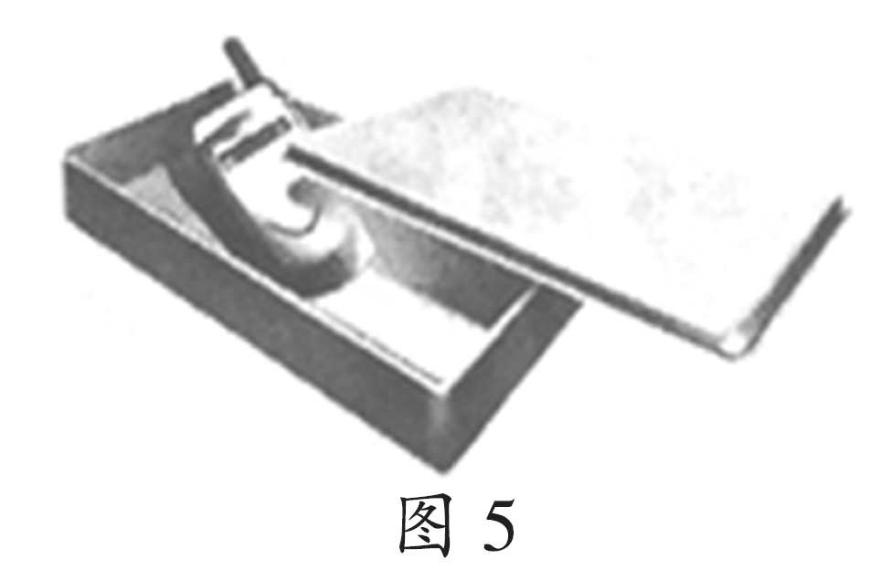
不需要
3.电磁波的传播 （选填“需要”或“不需要”）介质.如图5所示,将手机放在密闭的塑料容器中能正常接收到呼叫信号,放在密闭的金属容器中不能接收到呼叫信号,说明
（选填“塑料容器”或“金属容器”）对电磁波有屏蔽作用.
金属容器

Slide 11
4.利用激光测量地月距离，是20世纪60年代后发展起来的一门新技术.从地面向月球发射一束脉冲激光，激光被安装在月面上的角反射器反射回来，地面上的计时器把激光往返地月的时间记录下来，这样就可以计算出地月距离.激光是一种 波，它在真空和空气中的光速均按3.0×10⁸m/s计算，若计时器记录的时间为2.56s，则地月距离约为
m.
电磁
3.84×10⁸

Slide 12
5.电磁波家族有无线电波、红外线、可见光、紫外线等，它们的
（选填“频率”“波长”或“波速”）相同，它们都
在真空中传播，电台发射的某种电磁波波长为3m，其频率是 Hz.
波速
能
1×10⁸

Slide 13
A
6.关于信息的传递，下列说法正确的是（ ）
A. 北斗卫星定位系统可提供全天候即时定位服务
B. 5G网络通信主要是利用光导纤维传递信息的
C. 手机话筒的主要作用是把声音信号变成恒定电流
D. 电磁波只能传递声音信号，不能传递图像信号

Slide 14
7.下列各种活动中，能通过互联网做到的是（ ）
A. 传送网购的运动鞋
B. 远程学习物理课程
C. 输送发电厂的电能
D. 传输纸质信件
B

Slide 15
8.北斗卫星导航系统是我国自主研制的全球卫星定位与通信系统，已经初步具备区域导航、定位和授时功能. 完全建成后可在全球范围内全天候、全天时为用户提供高精度、高可靠定位、导航、授时服务，并具有短报文通信功能. 下列关于北斗导航卫星系统说法正确的是（ ）
A. 北斗卫星导航系统传送信息的速度与光速相同
B. 北斗卫星导航系统的空间段采用光纤传送信息
C. 北斗卫星导航系统采用超声波为汽车导航
D. 北斗卫星导航系统现已全面建成
A

